Slide 1

２０１９年３月 ことばのテーブル学習会
キーワードから考えることばの学習（２１）
プレゼンテーションと
作文について考える
言語・学習指導室
葛西ことばのテーブル
三好純太

Slide 2
プレゼンテーションとは何か
●提示・説明・表現
●自分の考えを他者が理解しやすいように
目に見える形で示すこと
三省堂 大辞林
●商品をわかりやすく説明すること
●口頭で説明するだけでなく、スライドやビデ
オなどの説明用具を使って、大がかりに、
実施することもある。
流通用語辞典（Jericho)

Slide 3
プレゼンテ―ションとは
●本来は広告会社が広告主に対して行う、
宣伝計画の提示を意味したが、研究発表
や様々な計画案の発表もプレゼンと呼ば
れるようになった。
美術用語事典（横浜美術学院）
＊プレゼンター
プレゼンテーションを行う人

Slide 4
そして、プレゼンを行う際に
現在、もっともポピュラーに使われている
説明用具といえば
パワーポイント
だと思われる
では、パワーポイントは
どのようなものだろうか？

Slide 5
パワーポイントとは
Power Point
●プレゼンテーションソフトウエア
●Forethought社が開発・発売したものを
マイクロソフト社が買収。
ロバート・ガスキンスと デニス・オースティンによって開発
●現在は、マイクロソフトやアップルの
多くのパソコンに標準装備されている
●最新はバージョン2019。プレゼンテーシ
ョンのためのさまざまな機能を備えている

Slide 6
プレゼンテーションで今まで
使われ来た視覚資料技術
●パンフレット・配布資料
●黒板・ホワイトボード
●フリップ（図や表を示す大型カード）
●ポスター
●OHP（オーバーヘッドプロジェクター）
●スライド映写機
パワーポイントはこれらをすべて補う

Slide 7
パワーポイントの代表的な機能
Power Point
●スライド作成とスライドショー機能
●アニメーションの設定機能
●音・画像・映像の付加・挿入機能
●ノート機能
●コメント挿入と書き込み機能

Slide 8
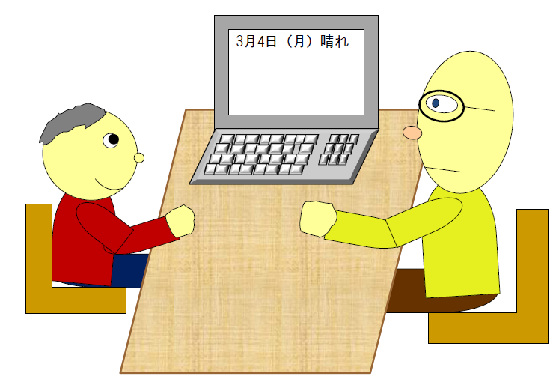
パワーポイントの
これらさまざまな機能を使って
ことばのテーブルでのPCを介した学習は
ほぼパワーポイントのみで行っている

Slide 9
パワーポイントで行うこと
●口頭作文
スライドへの
文字・文章入力
●キーボード入力練習
●10秒映画の作文
●「先生のお話」（＊プレゼンを聴く）
●発声練習
・スライドショー
・アニメーション
●ひらがな学習
●絵カードのポインティング・呼称練習

Slide 10
●ノート機能について
2009年より、ことばのテーブルでは、
指導記録を、パワーポイントの
デジタルデータとして保存している
子どもひとりずつに、パワーポイントの
個人ファイルを作成
日々の指導での文字入力練習や口頭作文、
10秒映画の言語化 などを
スライド1～2ページ分に作成

Slide 11
指導の記録方法
指導内容やホームワークについては
指導時間中もしくは指導後に
紙のルーズリーフに記入・記録
指導後、ルーズリーフに記載した内容を
パワーポイントのノート部分に転記
指導開始から現在までの記録を
紙および電子ファイルとして保存
SD

Slide 12
PP（パワーポイント）による指導録サンプル
＊子どもが見ている画面
３月４日 月曜日 晴れ
「野球の試合のこと」
きのう、野球の試合がありました。ぼくたち西葛西ファイターズは、浦安マリーンズと対戦しました。ぼくは７番ライトで出場しました。試合は、３対１で、ぼくたちファイターズが勝ちました。ぼくは３打席１安打でした。守備では、ボールが１回も来ませんでした。試合のあと、みんなでアイスを食べました。つぎの試合は、また来週の日曜日です。
子どもと作った口頭作文
Notes:
【学習内容】
１ ＰＣ入力（かなＢ）
＊口頭作文
クリスマスのこと
２ 質問練習：初もうで
３ 会話⑨
４ フット⑥
４ 伝える練習⑧：～は～で山に行く
表現ＯＫ
５ 聴解
ＲＤ説明２６ ＋１／３
６ 拡大⑦
７ ＨＷチェック
【ｉｎｆｏｒｍａｔｉｏｎ】
。
２０１６年１月５日
●ＨＷ
１ しりとりを書こう
３ 絵を探そう
４ 伝える練習
５ ＲＤ説明
６ ○×問題
７ 単語配列
８ おしゃべりをつなげよう
９ 足りない線
１０ 形合わせ
１１ フット
１２ Ｐ配列
１３ なかまわけ
１４ 俳句のことば
１５ ３W連
１６ 定義
【ａｓｓｅｓｍｅｎｔ】
【主訴・希望】

Slide 13
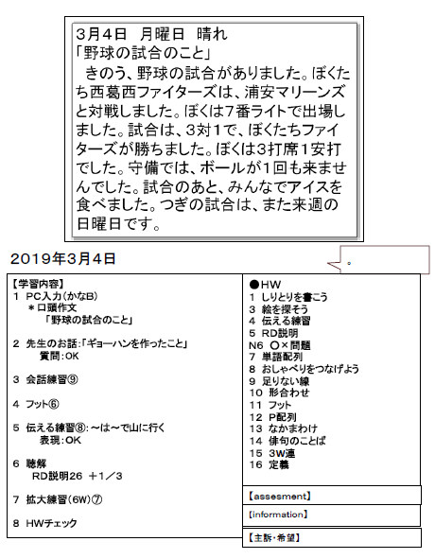
PPによる指導録サンプル：ノート部分
スライド部分
おもに、子どもによる
表出活動を記載する
●口頭作文
●１０秒映画の説明
など
ノート部分
その日の指導記録や
ホームワーク、インフォメーションなどを記載する

Slide 14
パワーポイントを使った
プレゼンテーションの一例
菅江真澄について

Slide 15
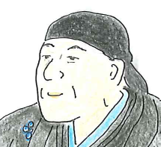
菅江真澄
（1754～1829）
・江戸時代の旅行家・文筆家
北日本をくまなく歩き、そこで見聞した地誌・民俗についての膨大な記録を残す
菅江真澄肖像
※三好による模写
原本は秋田県立博物館蔵
「菅江真澄全集」「菅江真澄遊覧記」などの
著作を通して真澄の旅を知ることができる

Slide 16

真澄の足跡
●三河で生まれる。本名白井秀雄
●天明3年、30才で故郷を離れ、
東北地方への旅に出る
●その後、主に北日本を旅しながら
各地の地誌や民俗を克明に記録
●50代後半以降は秋田に暮らし、
主に秋田地方の地誌編纂を行う

Slide 17
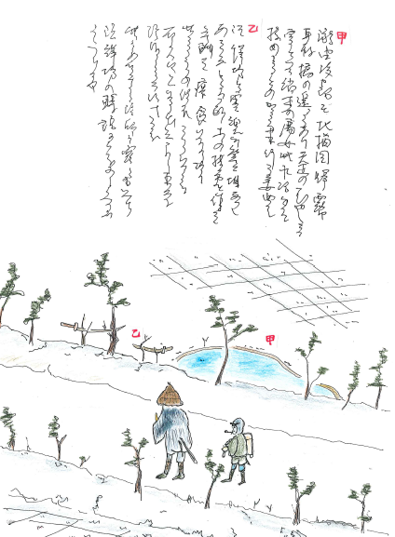
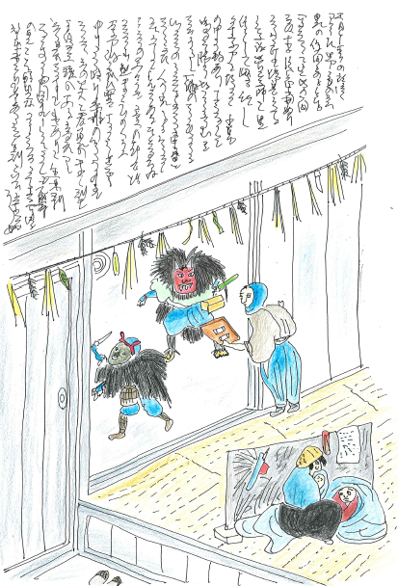
真澄の旅日記
「月の出羽路」より
※三好による模写
「男鹿の寒風」より
原本は秋田県立博物館蔵写本

Slide 18
真澄は書いた旅日記をどうしたか
あるいは
何のために書いたのか
人に見せるために書いた
同じ日記の写本を作り、その土地の人に
譲り渡すこともあった
地域の人にとって、自分たちの地誌や生活を
調べたものは、貴重な資料であり感謝された

Slide 19
人に見てもらうための日記なのだから
自分が知らせたいことを
どうしたらしたら、より分かりやすく
伝えることができるか
どうしたら、より効果的か
そうして、たぶん
どうしたら楽しんでもらえるか
について工夫と努力を重ねた

Slide 20


真澄の記録方法
真澄は、旅日記の体裁で、
各地の事柄を記録したが、
日記は主に３つのメディアで
構成されている
１ 文章
２ 和歌
３ 絵
☞「シークエンス」

Slide 21
絵について
＊真澄は日記の中に多くの絵を残した
風景を始め、人物、服飾、道具、植物、人々
の暮らしのさま etc. あらゆるものを克明に
描き、貴重な歴史資料となっているが・・
真澄は、その絵の見せ方にも
色々な工夫を施している。
その中で代表的なのが・・
「絵引」の手法

Slide 22
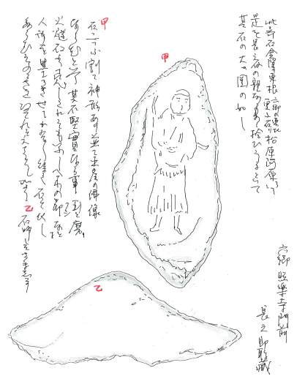
絵引とは、絵に描かれた事物の一つ一つに
番号をつけて、名前付け・解説をするもの
菊池は、
「探求の人菅江真澄」（2017）
の中で
絵引のスタイルは
「真澄の独創性が
きわめて高い試み」
と述べている
「月の出羽路」より
※三好による模写
原本は秋田県立博物館蔵写本

Slide 23
また真澄は、文章に沿って風景を描いた
その風景画の多くにも、絵の中の
各部分に番号を振り、解説を施している
日記の文を読みながら、
同時に、絵を目で追うと
読者は歩く真澄と
一体になって
変化する景色を
見ていくことになる
真澄の旅日記には
動画機能もあった！
「月の出羽路」より
※三好による模写
※あくまで個人的見解

Slide 24
このように、様々な工夫をしながら
情報や考えを、他者に目に見える形で
わかりやすく示すこと（大辞林）
を、生涯をかけて追求した真澄は
そのような意味で、プレゼンターであり
プレゼンのパイオニア
と呼べるのではないだろうか

Slide 25
今回のキーワード
字幕スライド
関心と共感
シークエンス
旅の学び

Slide 26
今回のお話しの流れ図
プレゼンテ―ションの基礎知識
プレゼンテーションの実例
菅江真澄
の紹介
自分のプレゼンテーションの手法
字幕スライド
学習としてのプレゼンテーション
関心と共感
シークエンス
作文について考える
つたえる作文
学びについての考え
旅の学び

Slide 27
プレゼンテーション
について考える

Slide 28
自分自身のプレゼンについて
不特定多数の聴き手を対象にした
「発表・報告」という意味でのプレゼンを
研修会や学習会などで、続けてきた
プレゼンは、時代とともに
PCに装備されたソフトを
使ったものになっていったが
そのなかで
自分のプレゼンの型といえるようなものを
少しずつ作り上げてきた

Slide 29
自分なりのプレゼンの型は
プレゼン作りの ｈow to
として、多少の参考になる部分もあるかと思うが
プレゼンをうまく行うための工夫が、
援助したり、影響を与えている
と感じるようになった
考えることそれ自体を
ということで
プレゼン作りの持つ意義について
まず考えてみたい

Slide 30
ことばのテーブル学習会のプレゼンの作り方（１）
話のテーマを決める
日ごろの生活の中で
何となく常に考えている
思い浮かぶことや
気づいたことを
整理カードなどに書く
最近は、直接スライドに
書く（作る）ことも多い
「はじめに」を
書き始める
適当にどんどんスライドを作る
スライド作りの過程で、新しい内容を増やして行く
スライドが200枚程になったところで整理する

Slide 31
スライド作成の過程
最初はメモ的なものを大まかに作る
1枚1枚のスライドのレイアウトを整えたり、
図形効果（色・影・ぼかしｅｔｃ．）などを加える
スライドの内容（文面・イラスト等）の
細かい推敲・調整や、修正を行う
アニメーションを設定する

Slide 32
このようなスライド作りに
自分なりに思いついた工夫を
ところどころ採り入れているが
その中で、いちばんの
特徴ではないかと思われるのが
「字幕スライド」と名づけているもの

Slide 33
字幕スライド

Slide 34
字幕スライドとは
プレゼンで話すことばのほとんどを
スライドにのせる
そして
話す順序で、スライドに出現させる
というもの
話が途中で止まってしまわないプレゼンを
試行錯誤する中で、出来ていったもの

Slide 35
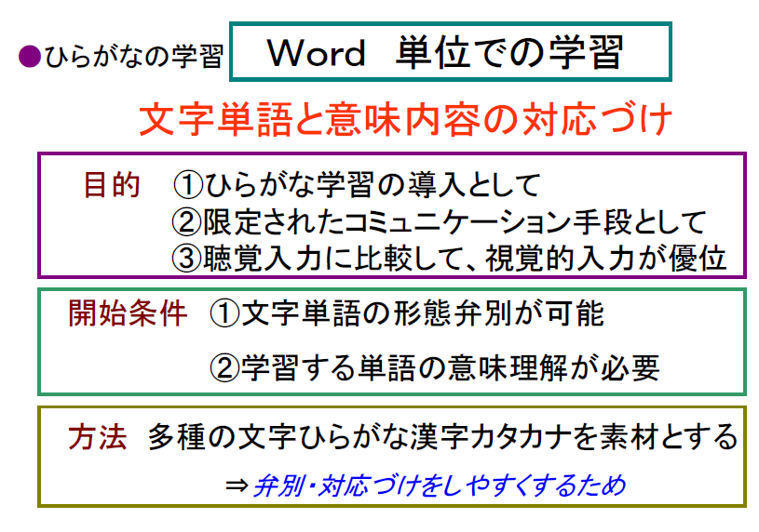
以前作っていたスライドの例
「ひらがなの指導」より
▲項目と内容のみを記載 ▲一度に全内容が出現

Slide 36
字幕スライドの例：学習会「副詞について考える」より
では・・もし
このやりとりで、「やっと」ということばを
しょう君が、覚えることができるとするなら
しょう君の方では、どんなことが必要か。
それはたぶん
文脈の理解
共感
と
だと思われる

Slide 37
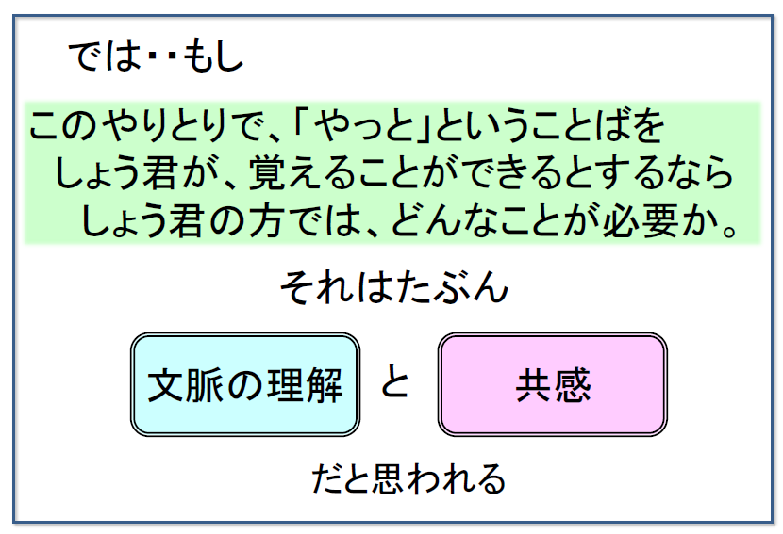
アニメーションの順序
０
１
２
３
４
第20回学習会「副詞について考える」スライドより

Slide 38

字幕スライド作成プロセス
テキストボックスを使って、
スライド内のコンテンツ（内容）を作成
テキストボックスにアニメーションを設定
＊スライド上への出現・消去が中心
アニメーションの作動確認

Slide 39
字幕スライドの目的・役割
1 発表者にとって
●話に詰まらない
スライドが、シナリオを兼ねているので
何を言いたいか忘れてしまって
頭が真っ白になることがない
●プレゼンの尺（長さ）の見当がつく

Slide 40
字幕スライドの目的・役割
2 聴き手にとって
●説明の流れを追いやすい
アニメーションを追うことで、
いまスライド上のどの部分についての
話をしているかがわかる
●話のつながりがわかりやすい
各スライド間が、ことばでつながっている
ので、話のつながりもわかりやすい
のりしろスライド
①
②
③
のでは、と思っているのだが、どうだろうか？

Slide 41
そして字幕スライドは
プレゼンの内容そのものを考える上でも
非常に大きな役割を果たしている
それは、字幕スライドを作る過程で
伝えたいことを、本当に自分が
理解しているのか、整理できているのか
が明確になり、そして
字幕スライドを作る作業が
伝えたいことをより深く考え、
また筋道立てることにつながっている

Slide 42
逆の見方をすれば、自分の場合
字幕スライドが作れないということ
は
話そうとすることが、
わかっているようで良くわかっていない
ことを示している
字幕スライドは、自分の知識や
考えの足りなさに気づかせてくれる
鏡のような存在だといえる

Slide 43
ところで、字幕スライドには
ことばが話す順に出てくる
アニメーションがつけられているが
アニメーション設定のプロセスも
自分にとっては大きな意味がある
アニメ設定のプロセス
全スライドが完成した後、
プレゼン日の2～3日前につける

Slide 44
なぜ発表の2～3日前につけるか
アニメーション設定の作業が、
そのまま発表のリハーサル（予行演習）
になるから
アニメ設定は、作ったシナリオを
もう一度なぞり、読んで行く作業
だから
発表直前のタイミングで行う
さらにもう一度、アニメの作動確認を
するので、計2回リハを行うことになる

Slide 45
字幕スライド以前は・・
たとえば2時間のプレゼンなら、
そのリハーサルを同じ2時間の長さで
当日と同じように行っていて
とても大変だったが
いまはその負担がなくなり、また
プレゼンにかかる時間の
予測が立つようになった

Slide 46
字幕スライドを始め
プレゼンテーションのための
工夫を通して
自分なりに物事をより深く考え
また
自分の考えや知識の状況を
洞察できるようになった
と、個人的には感じている

Slide 47
自分の話を伝える手段としての
プレゼンテーションについて
触れてきたが
プレゼンテーションは
ことばのテーブルでの日々の
指導の中でも行っている
学習としてのプレゼンテーション

Slide 48
学習としてのプレゼンテーション
子どもが
プレゼンテーションを聴く
プレゼンテーションを行う

Slide 49
プレゼンテーションを聴く学習例
先生からのお話
じゃあ、今日は
「焼芋お茶漬け」
を作ったお話
☞学習会「語りについて考える」「質問について考える」

Slide 50
「先生からのお話」の流れ
自分自身の体験を短いお話にして語る
パワーポイントのスライドショーで
写真や、動画を見せながら話を進める
ときにグッズなどの実物も
話を聞き終わったあと、話の内容について、子どもに、何か質問をしてもらう
交代してこちらからも質問をする

Slide 51
「先生からのお話」の目的
●語りの学習
なるほど・・
＊語りのモデルに触れ、自分の語りの参考とする
●質問の練習
なにを食べたの？
＊話の内容の中で、情報のなかった部分を見つ
けて、先生に質問をする
●相手（他人）に興味を持つ
＊語りを聞くことを通して、相手を知り、関心を持つ

Slide 52
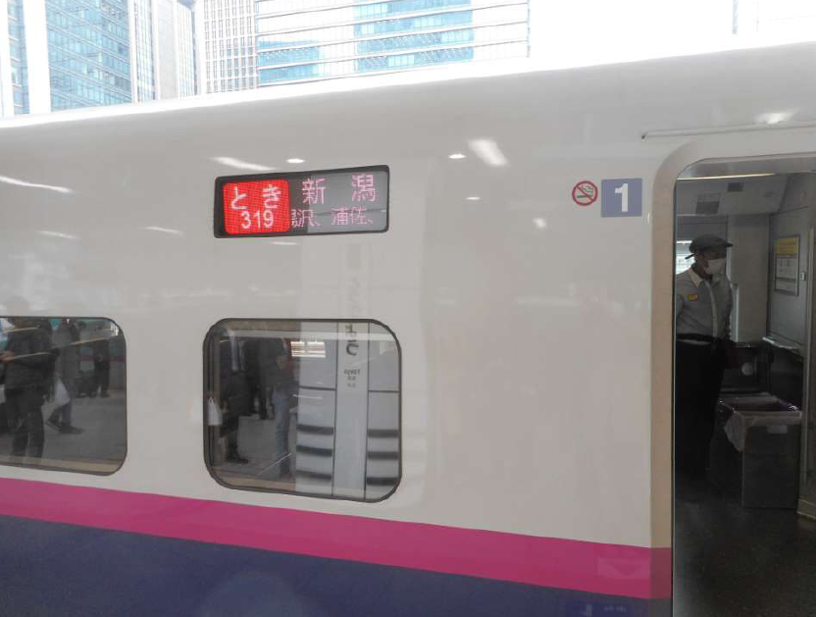
先生のお話例
プリントを売りに行ったこと

Slide 53
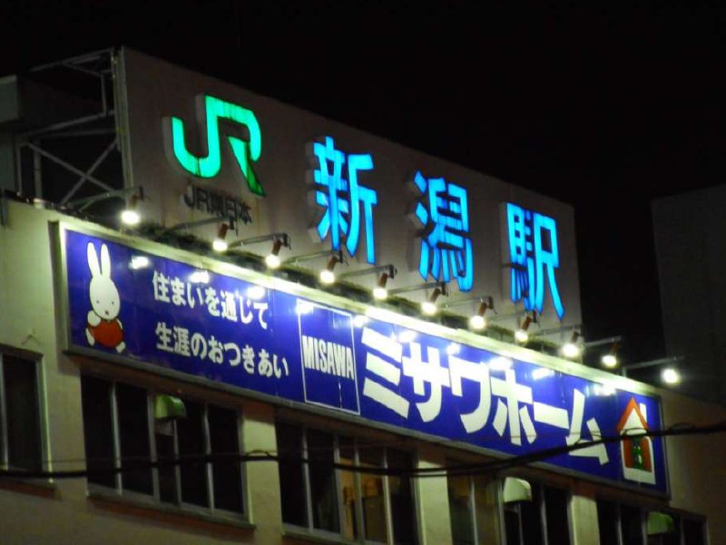

Slide 54
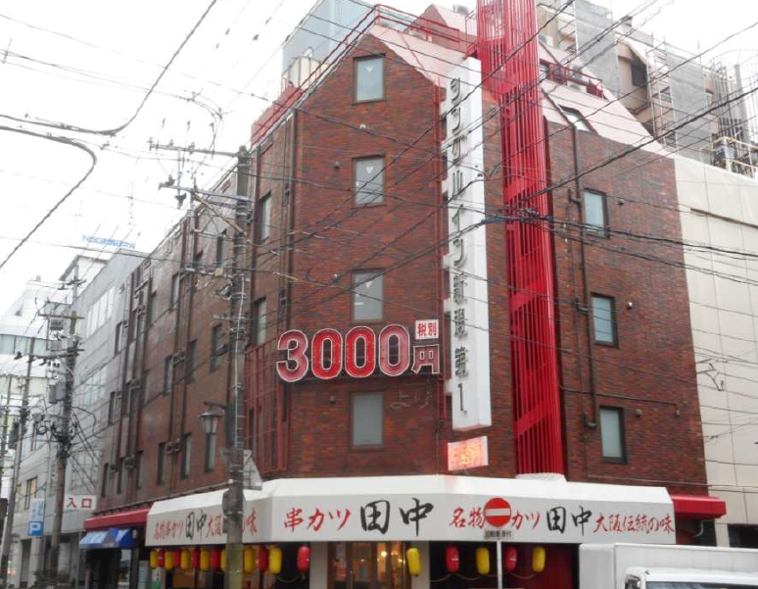

Slide 55
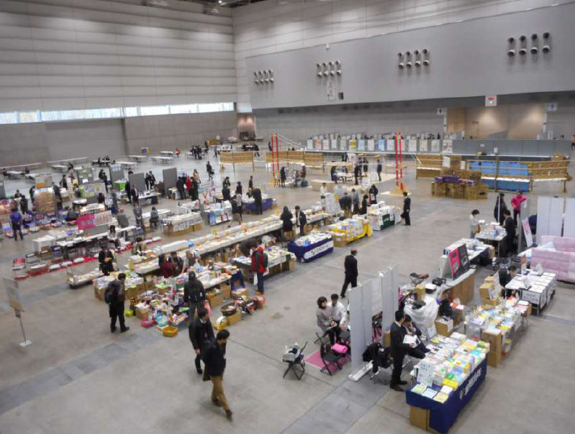

Slide 56
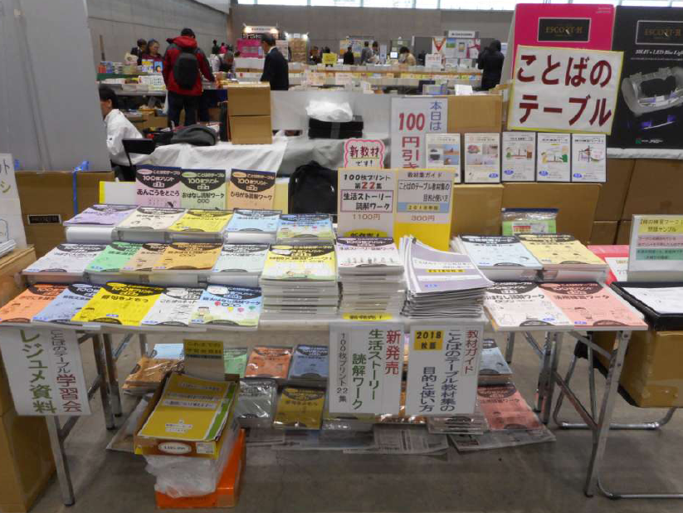

Slide 57
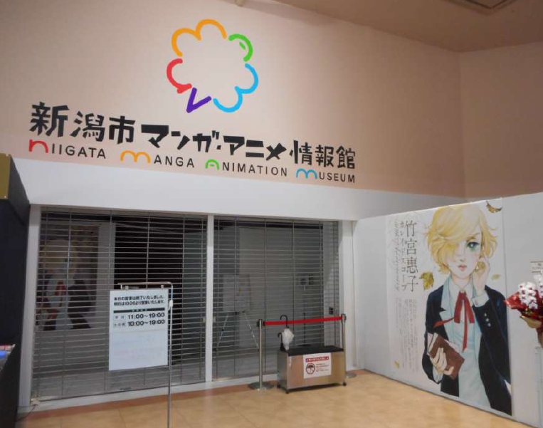

Slide 58
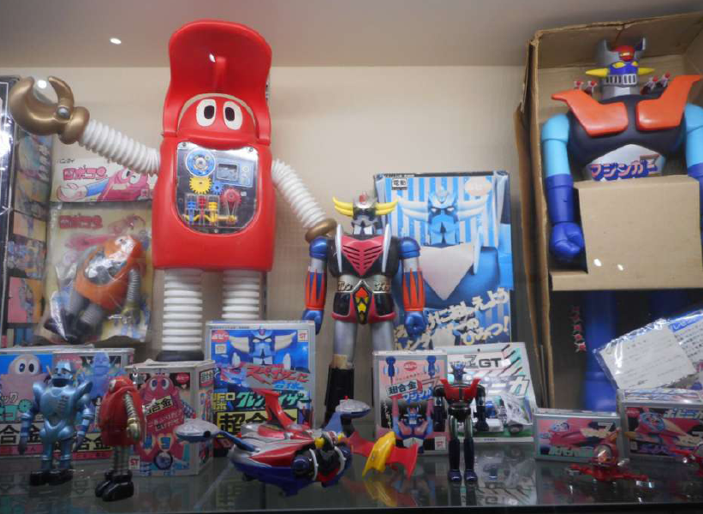

Slide 59
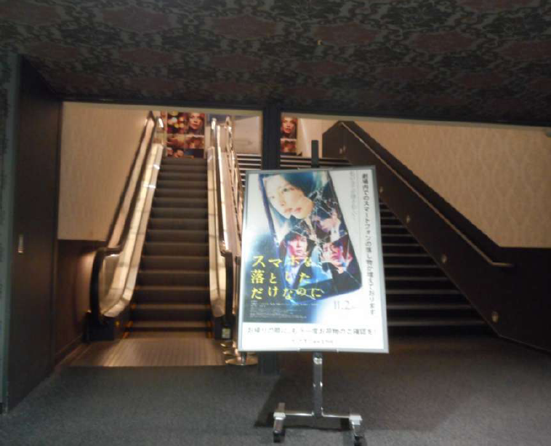

Slide 60
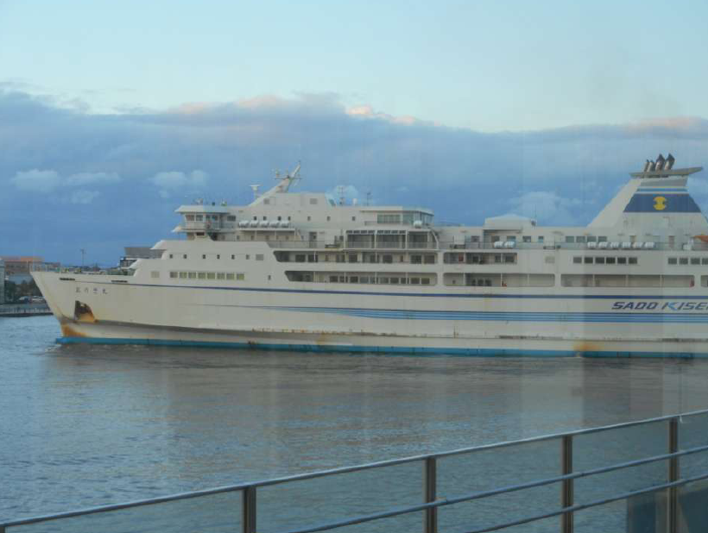

Slide 61
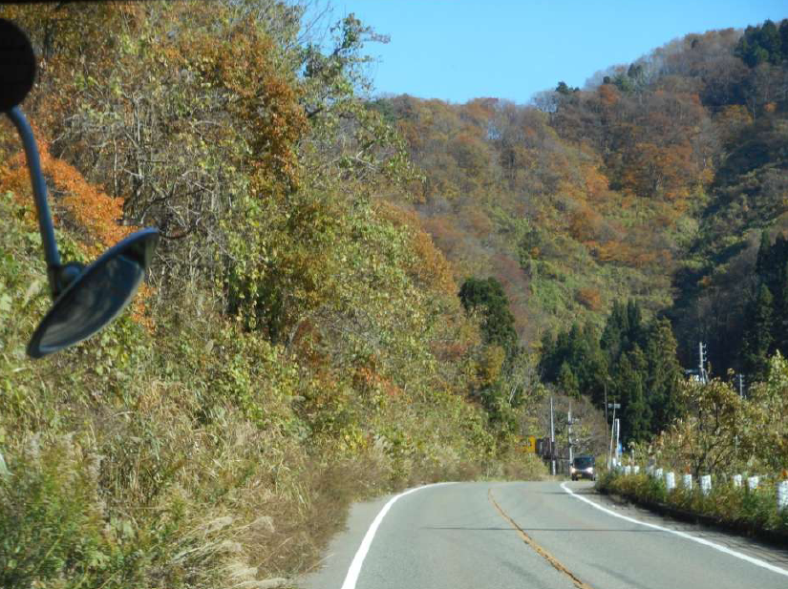

Slide 62
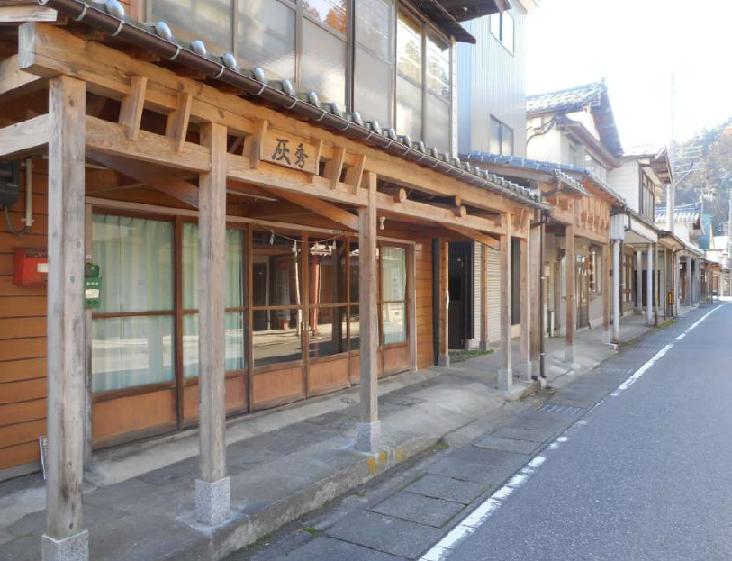

Slide 63
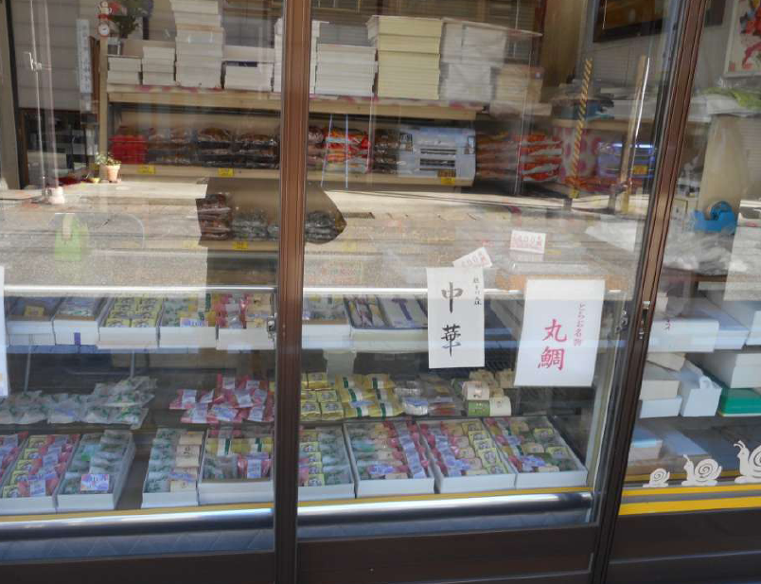

Slide 64
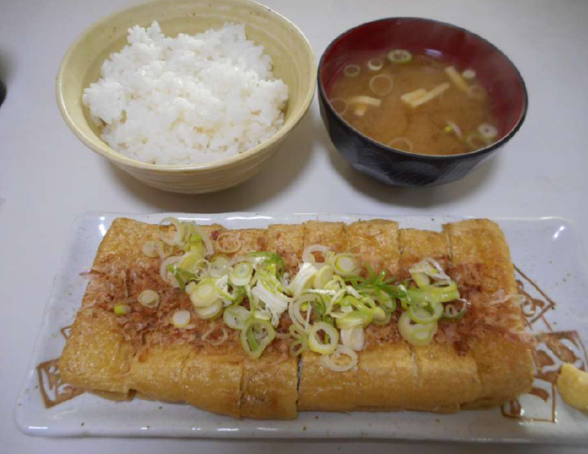

Slide 65
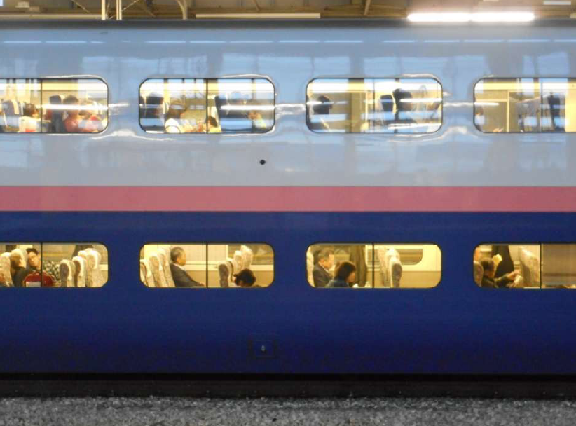

Slide 66
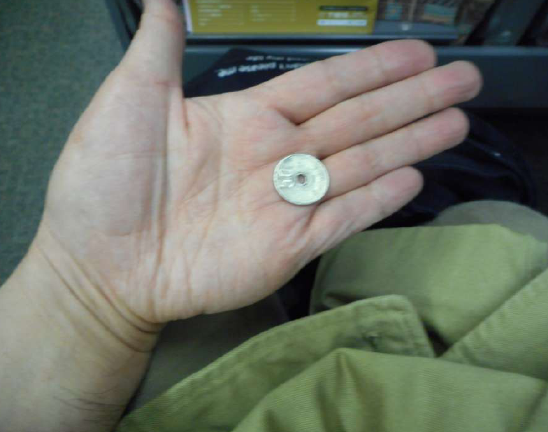

Slide 67
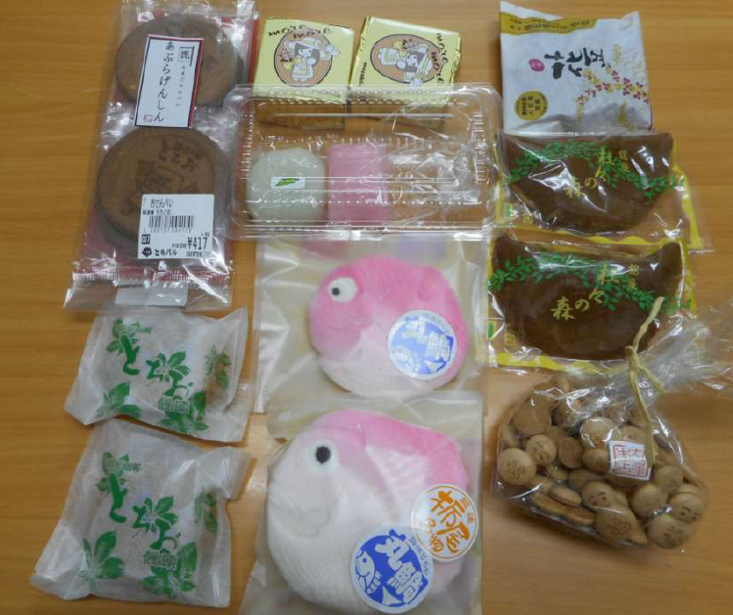

Slide 68
「お話」を、どのように選ぶか
★来室ペースが早い子には・・
最新のもの。お話のネタが、すぐ足りなくなるので、日々、どこかに出かけたり、
何かしたりしている
どっか行かなきゃ
伝達前提経験
★話のストックがある子には・・
その子が生活経験のあるもの、
興味がありそうなものを選んで話す
＊子どもが選ぶ
場合もあり
ひろこちゃんは
電車が好きだからな

Slide 69
どんなお話が、人気があるか
＊食べ物がでてくるもの
＊動物や乗り物が出てくるもの
＊変わったモノ・コトが出てくるもの
＊失敗したり、うまくいかなかったこと
これらをできるだけ
話に盛り込むようにしている

Slide 70
また、もうひとつ
お話作りで、こころがけているのは・・
典型的なモノ・コト
と
変わったモノ・コト
～といえば
的なもの
思いがけないもの
の
バランス
たとえば、長野に行った話だったら
リンゴ並木
御嶽海のポスター
を紹介するとともに
を見せる
☞「関心と共有」

Slide 71
「先生のお話」のプレゼンは
子どもにとって鑑賞体験
と考えている
鑑賞とは、作品を楽しむこと
子どもに楽しんでもらうために、
話の内容や表現方法を考えることは、
作り手の能力や態度として必要だが
同時に、聴き手の方にも、［楽しむ］ために
備えていなければならないものがある

Slide 72
関心と共有
作品を理解し楽しむために

Slide 73
話を聴くのであれ、読書であれ
映画や芝居を見るのであれ
それを鑑賞し、楽しむためには
鑑賞をする人が、その作品に対して
関心と共有がなければならない
その二つがなければ、作品は、
事実だけの報告か、理解の及ばぬもの
どちらかに、なってしまうだろう

Slide 74
関心について
話を積極的に聴いてもらうには、子どもに関心を持ってもらう必要があるが・・
同じ話を繰り返したり、日常的なことを
話しても関心は得られない
⇔幼児は繰り返しや当たり前を好む
関心は
自分のまだ知らないこと
未知
に生まれるもの

Slide 75
新潟ってどんなところだろう？
やきいも茶漬けって何なの？
じゃ今から
お話するよ
人間は
いつも新奇な何かを探し
その答えを求めて生きている
人間の持つ問題解決志向が
鑑賞の原動力

Slide 76
では・・鑑賞は未知から来る関心だけで
成り立っているのだろうか
たとえば・・
まったく知らない世界、知らない生物
知らないモノ、知らない価値観etc
？
もし、そういったものだけで
繰り広げられる話があれば、
最高に楽しいのだろうか
多分・・楽しむことはできないし、
話を理解することも難しいかも知れない

Slide 77
鑑賞には
関心とともに
共有 が必要
共有とは、
人と人が共に有するもの
その共有の枠組みの中で
作品は成り立っている

Slide 78
どんな奇想天外なファンタジーもSFも
その基本的な枠組みは
人間の営みやこころを基盤としている
そこに人間としての
共有がなければ
楽しめない
映画「スターウオーズ」は、
一般人間代表のハン・ソロが
出なくなってから、つまらなくなった気がするが・・・
つまり鑑賞には
未知とともに
共有という
既知が必要

Slide 79
鑑賞における既知とは
「あ、これは知っている、分かる」
と認識できるもの
「知っている・分かる」には、
いくつかの種類がある
そのひとつは
話の内容
についての基本的知識
話の構造

Slide 80
話の内容についての基本的知識
たとえば
「ナマハゲが行われている」
と書かれていたときに
「ナマハゲ」については
まったく知らなくてもいいが、
世の中にはいろいろな
風習や行事があるのだ
と、いうことを知らなければ
何のことやらわからないだろう
「男鹿の寒風」より
※三好による模写

Slide 81
話の構造についての基本的知識
たとえば
A
B
C
D
話は基本的に
時間軸に沿って語られる
日本語の場合、主語がなく話が続いて
いたら、同じ人物の出来事と捉える
などの、話の構造についての知識も
理解には欠かせない

Slide 82
これら社会の事柄や
物語構造についての基本的知識は
常識
といえるもの
みんながふつうに
知っていること、
そうだろうと考えること
常識とは
ミーニング
☞学習会「副詞について考える」
鑑賞には常識が必要

Slide 83
そして、知識としての常識とはまた違う
「知っている・分かる」がある
たとえば菅江真澄の旅日記には
いくども「あはれ」ということばが出てくる
飢饉の村のありさまを見たときも、
悲恋の話を聞いたときも
真澄は「あはれ」とつぶやく

Slide 84
真澄の日記には、非日常的な事柄が
多く出てくるが
遠い江戸の人が、文化の異なる
東北についてのその文を読んでも
現代に生きる自分が、その文を読んでも
どんな所でも、いつの時代でも
人の思いは変わらないなあ
などと
感じる
それは
気持ちの「知ってる・わかる」
それが
共感
に他ならない

Slide 85
すなわち共感は
こころについての既知
自分も同じような経験をし
同じような気持ちになったことがある
そのようなものについて感じるもの
たとえばもし、世界のどこかに
椅子に座っただけで腹が立ってくる、
という不思議な民族がいたとしたら
驚きはあっても共感はできないだろう

Slide 86
秋風や
模様の違ふ
皿 二つ
原石鼎

Slide 87
作品を楽しむとは
常識の枠組みの中で
語り手や登場人物に共感しながら
自分が思いもよらなかった未知に
関心を寄せて行くこと
そのためには
鑑賞する者は、常識と共感を育て
また作り手は、鑑賞者が楽しめるような
設定や表現を考えなければならない

Slide 88
ところで既知と未知の関係は
知っていることが増えれば、
知らないことがその分減る
というものではなく
知識や経験が増えるほど
未知は拡がって行くもの
知識や経験は、未知を拓き
さまざまなものへの関心を高めて行く

Slide 89
シークエンス
内容をより良く伝えるために

Slide 90
シークエンスとは
●連続。筋道。順序。
●映画・テレビの作品で、物語を構成
する単位。いくつかのシーンを繋いで
エピソードを形成するもの
精選版 日本国語大辞典
物語の中でのエピソードのひとまとまり

Slide 91
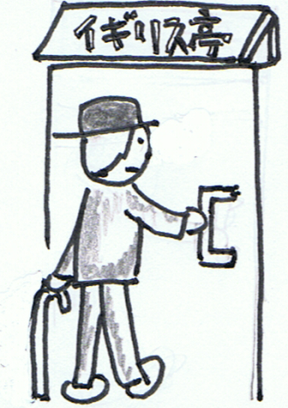
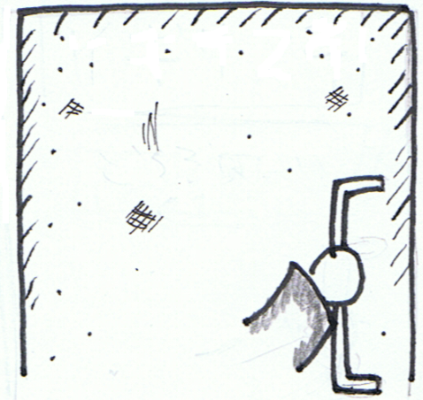
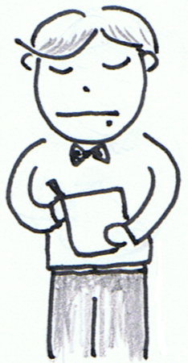
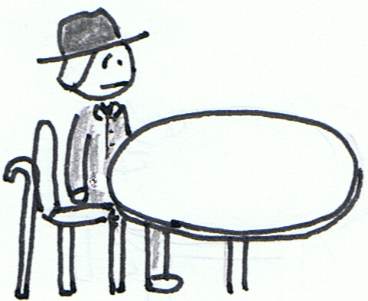
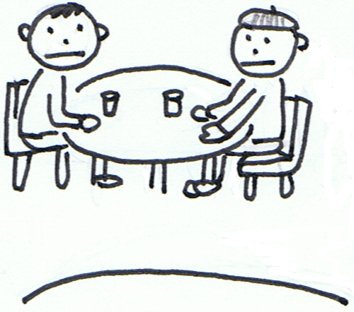
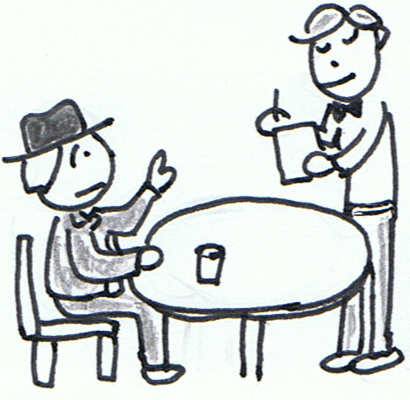
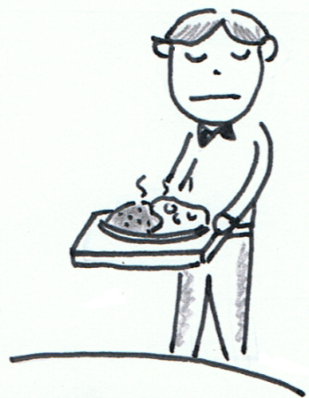
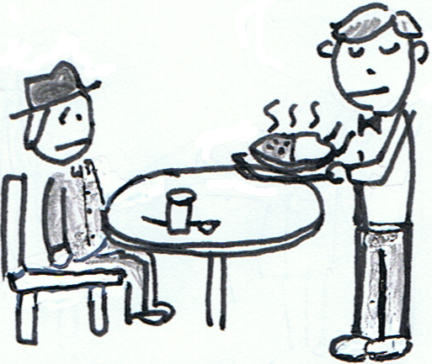
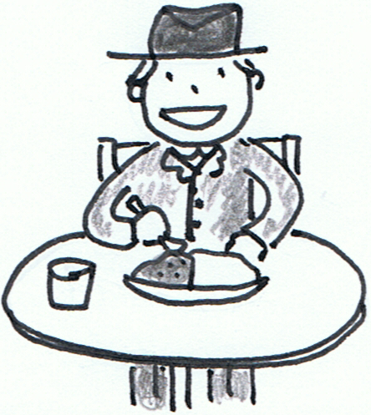
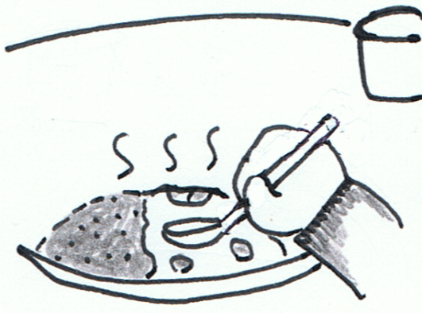
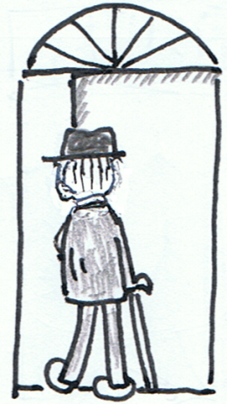
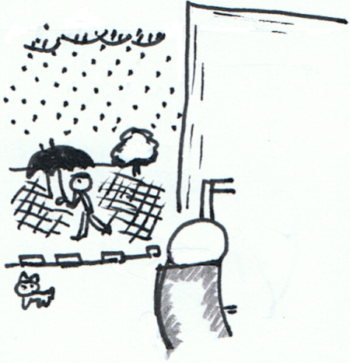
たとえば
レストランで食事をするという
というシークエンスなら・・
男は腹が減ってきたので、
町のレストランに出かけて行った

Slide 92
カット・シーン・シークエンス
レストランでの食事
シークエンス
シーン
カット
カット
レストランに入る
・・・・・・

Slide 93
ところで
「先生のお話」の際に
うまくプレゼンできたなあというときと
ちょっと失敗だったなあ
ときがある
テーマや内容が不適切、ということもあるが
失敗を繰り返すうちに
写真の見せ方
に問題があり
それは
シークエンスのまとめ方
が上手くないことに気がついた

Slide 94
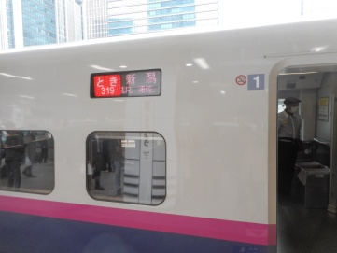
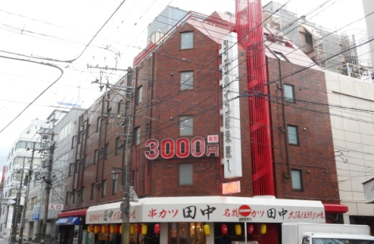
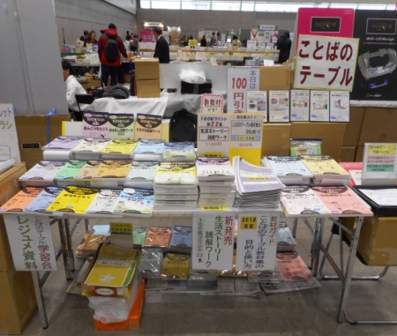
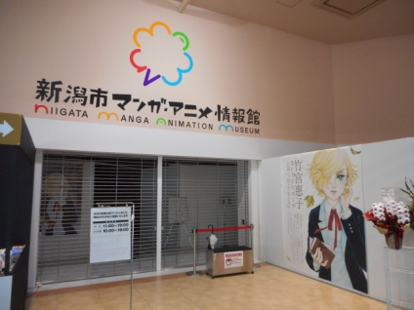
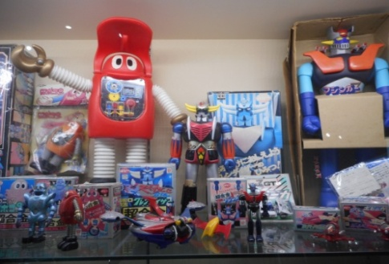
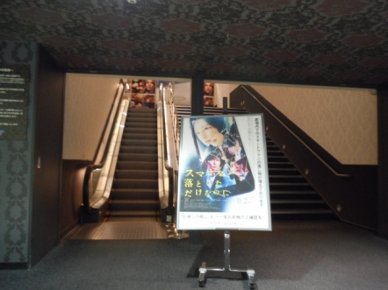
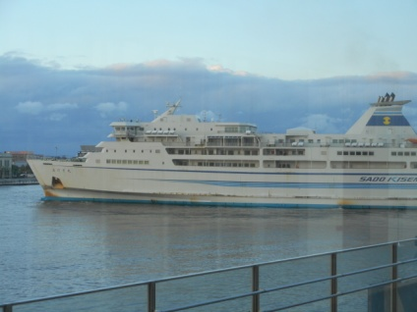
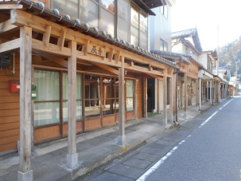
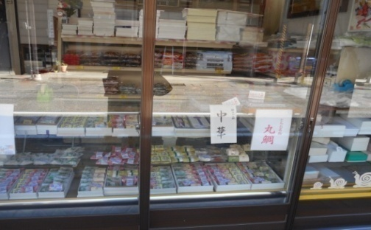
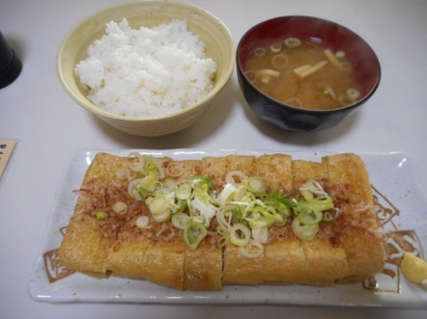
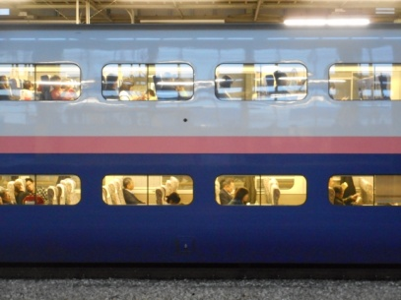
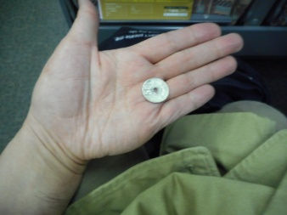
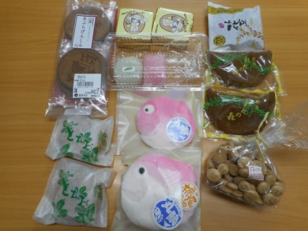
失敗の例：「プリントを売りに行ったこと」

Slide 95
「プリントを売りに行ったこと」の話の場合
最初は写真の枚数が多くなるために
［展売会場］と［新潟駅］と［栃尾に行くバス］
の写真を入れていなかった
それで話（プレゼン）をしていたのだが
話しずらく、またわかりにくい感じがあった
そこで先の３枚の写真を入れたところ
話がしやすくなり、子どもにとっても
わかりやすい印象があった

Slide 96
これは
シークエンスのまとめ方
の問題と思われる
一定の長さの話（物語）には、
いくつかのシークエンスがある
各シークエンスの切り替わりは、
話題転換や舞台転換と
考えられるものだが
A
B
最初のプレゼンは、
シークエンスの切り替わりが
分かりにくかったのではないか

Slide 97
「プリントを売りに行ったこと」の話の場合
シークエンスは以下のようになる
シークエンス１
新潟に向かう
シークエンス２
展売をする
シークエンス３
１日目の夜のこと
シークエンス４
２日目の夜のこと
シークエンス５
３日目のこと
シークエンス６
東京に帰る

Slide 98
複数のシークエンスで構成される話の場合
●鑑賞者は
シークエンスの転換が不明瞭だと、
“話が飛んだ”と感じやすく
筋立てが理解し難くなる
●話し手（作り手）側は
話の進行がぎこちなくなるとともに、
話題転換・舞台転換によるメリハリが
つけずらくなる

Slide 99
このようなシークエンスのまとめ方の問題は
子どもの語りや作文にも多く見られる
話の中で、いつのまにか、話題や状況が
つぎのシークエンスに切り替わっていて
話について行けなくなることが多い
ちょっと
まって
まって
子どもが
シークエンスについての意識を持ち
そのまとめ方を学ぶことは
より良く伝える、という点で重要

Slide 100
では、シークエンスのまとめ方として
どのようなことが大切になるのだろうか
「プリントを～」の話に戻って考えると
加えた３枚の写真にその手がかりがある
［展売会場］と［新潟駅］と［栃尾に行くバス］
３枚は、場所や移動の写真
各シークエンスの［舞台や起点］を明確に示したら
話の展開がわかりやすくなった

Slide 101
シークエンスのまとめ方のポイント
シークエンスの始まりに明確な
刻みを入れる
シークエンス１
シークエンス２
シークエンス３
写真の場合なら、到着場所や到着時間の
マーキングとなるものがいい
駅、バス停、会場、時計、朝日、月etc.

Slide 102
では
ことばの場合は、何が刻みなるだろうか
ひとつは
いつ・どこ
「２日目の夜は、映画館に行きました」
新しい時と場所をまず告げて、場面が
転換されたことを聞き手に意識させる
もうひとつは
シークエンスの名づけ
タイトリング
＊題名をつけること

Slide 103
お話や作文におけるタイトル構造
お話全体
全体タイトル
S（シークエンス）１
シークエンスタイトル
S２
シークエンスタイトル
S３
シークエンスタイトル
S４
シークエンスタイトル
各シークエンスの区切り・範囲の明確化

Slide 104
たとえば・・
小学校でときどき、子どもたちが
お店屋さんをして互いに遊び合う
「～祭り」的なイベントがあるが・・
いろいろなお店を回って遊んだ話を
子どもがしてくれるときに
シークエンスの切れ目が曖昧で
よくわからないことが多い
？
「魚釣りをして、つれなかったけど
くじは１等でした。」

Slide 105
そのような話のときは
全体タイトル
「ふなぼりっこ祭りのこと」
S１：タイトル
まず「魚釣り」に行きました。
S２：タイトル
つぎに、「宝くじ」に行きました。
S３：タイトル
それから「的当て」に行きました。
のように、各シークエンスの先頭に
タイトル的な1文を入れてくれると
話の構造がわかりやすく聴きやすい

Slide 106
シークエンスは、その区画が
明確であることが大切
それなら
それならシークエンス終了の刻み
もあるだろうか
たとえば・・
真澄の旅日記や、芭蕉の俳句紀行などでは
和歌や俳句が、そのシークエンスの
最後に置かれていることが多い
その理由は
地の文（散文）と詩との性質の違い
という点もあるが・・

Slide 107
もうひとつは
和歌や俳句は、心情の凝縮
という点にあるのではないだろうか
一連の出来事への心情を吐露して
そのシークエンスを締めくくる
そういえば、自分も、プレゼン中のシークエンスを
同じように感想で終えることが多い
S1
「プリントはあまり売れませんでした。悔しかったです」
たとえば作文などでも、出来事の感想の記述が
終了のマーキングとして効果的と思われる

Slide 108
ここまでシークエンスの問題を考えてきたが
この頃はプレゼンを前提としている旅行などでは
移動し、到着した駅や景色などを
できるだけ写真に撮るように心がけている
プレゼン想定資料収集
ということで、日々プレゼンを行っているのだが
最近はそのプレゼンに触発されてか
子どもが、写真や動画などを持参して
自分の体験をプレゼンしてくれることが
多くなってきた

Slide 109
子どもからのプレゼンテーション
口頭作文などで、
自分の体験を話す際に、
写真や動画、ときに物品などを見せて
説明・紹介をしてくれる
スマホやiPadで撮った写真や動画
パンフレットやチラシ、料理のレシピ
旅先で買った物や拾った物、そしてお土産
なかには詳細なレポートを
作って来てくれる子どももいる

Slide 110
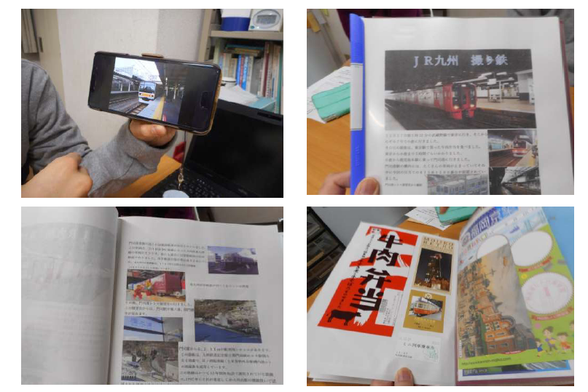
子どもからのプレゼンテーション例

Slide 111



子どもからのプレゼンテーション例

Slide 112
子どもがいろいろな資料を使って
プレゼンをしてくれることには
たくさんの意義がある
まず
聞き手に対して
ほんとだ！
●話の理解を援助する
という働きがある
ことばだけでは十分に表現できない
コト・モノを伝えることができる

Slide 113
また、旅行などで撮った
複数の写真を見せてくれる場合
その写真が、お話におけるシークエンスの
起点や代表として機能していることが多い
つまり、写真を見せながら説明することは
話を聴きやすく、分かりやすくするとともに
●子どもに、シークエンスについての
気づきをもたらす
S１
S2
S3
S3
Photo
Photo
Photo
Photo
という働きも持っている

Slide 114
そして何より
●話が楽しく面白くなる
子どもが自発的に持って来る
写真や動画等は
本当に人に見せたいと思うもの
だから面白い！
おー！
ことばは拙くても、写真や動画なら
伝えたいこと、そして、伝えたい気持ち
が、相手に伝わる

Slide 115
人に何かを伝えたいと思うこと
ことばの発達を促す原動力
たとえば、ある子どもは、ことばのテーブルで
自分の経験を話すことが習慣になってから
その子が、生活の中で、何かをしながら、
「あ、このこと、こんど先生にお話にしよう」
と言うようになった、と家族の方から伺った
伝えること＝ことば を想定しながら、何かを
することは、単語や文法習得を援助する

Slide 116
つたえる作文

Slide 117
作文とはなにか
①文章を作ること、またその作った文章。
②教師の指導のもとに、
生徒が文章を作ること。
広辞苑より

Slide 118
学習としての作文の目的は何か？
・日本語力を磨くため？
・社会性向上のため？
・コミュニケーション能力をつけるため？
・知的能力・思考力をつけるため？
・日本語力や国語力評価のため？
・表現する喜びのため？

Slide 119
作文は、できなければ、また、
上手くなければ、いけないものか？
そうであるとすれば、それはなぜか？
・国語を中心した成績や入試のため？
・将来の就労のため？
・人とのコミュニケーションのため？
・「書く」という活動の楽しみのため？

Slide 120
日本人にとって、学校で作文を書く
ことは当たり前だが
世界中の多くの国では
日本のような、学校での
作文学習は行われていない
日本の作文教育は、
どのような経緯で
現在に到っているのだろうか

Slide 121
日本における作文教育の流れ？
作文（さくもん）
＊説明文を文語で作る
生活綴り方
＊日常生活を綴る
綴り方科
＊綴り方教師
戦後
作文（さくぶん）
綴り方運動
＊文章構成法
★山びこ学校
入試項目

Slide 122
文章構成法（コンポジション理論）について
学校の作文授業で、よく教えられる
テーマを決め、書こうと思うことを、
まず箇条書きにし、章立て、
それから、それらをつないで行く
というのがある
テーマ：野球チーム
このような作成方法の
理論的背景と
なっているもの
①メンバーのこと
②最近の試合のこと
③将来の夢のこと
よし。さあ、書くぞ

Slide 123
ことばのテーブルでの
作文の学習

Slide 124
ことばのテーブルでは、PCを使って
口頭作文という学習を行っている
えーと・・
スイミング のこと！
今日は
何のお話してくれる？

Slide 125
口頭作文の進め方
子どもに口頭で文を作らせる
指導者がPCに文を入力する
作成した文を子どもが読む
●文は、指導者が援助しながら共同で作成
●話すテーマのみ、事前に考えてきてもらう
●おしゃべりではなく、“語り”として話す

Slide 126
口頭作文のテーマ・内容
基本的には子どもが自由に決める
ただ、子どもの話す力が未熟な場合は
その日の出来事などを
定型的な枠組みで話をしてもらう
「きょうのこと」
＊平日モード・休日モード

Slide 127


その日の出来事の定型報告

Slide 128
また、特定のテーマ・出来事の場合は
まず、「いつ・どこ・だれ・なに」を使って
全体の概要を伝える練習をする
「クイズ集会のこと」
２月１５日の木曜日に、体育館で、
ゲーム集会がありました。
クイズをしました。３年２組が、ゆうしょうしました。ぼくたちの３年１組は、３位でした。

Slide 129
異なる経験を、最初から
どれも上手に語ることはできない
これなら語れる、という
パターンを増やすことが大切
よし！
運動会パターン・病気パターン・試合パターン・遠足パターン・・・eｔｃ．
５月２８日に、野球の試合がありました。
ぼくたち小岩スターズは、葛飾ナインズと対戦しました。僕は、ライトで８番で出場しました。試合は４対２で小岩スターズが・・

Slide 130
口頭作文のポイント
●指導者の援助
●作文の推敲
●作文についての質問
●作文を音読する

Slide 131
●指導者の援助
テーマについて、必要と思われる
情報を問い、文章に入れさせる
誰と、行ったの？
いつ、行ったの？
とくに、５Ｗ１Ｈのような、話の骨子
となる部分の想起・言語化を促す
ことばや文法の修正を行う
そこは、楽しい、じゃなくて、楽しみ、だな

Slide 132
●作文の推敲
できた作文に、変更・修正や
追加・削除がないかを点検させる
これで合ってる？
もう他にない？
推敲というプロセスの存在に気づかせる
あ、やっぱり、「３組の」を入れて！
！電子機器は、文の修正が行いやすく便利

Slide 133
●作文についての質問
完成した作文の内容について
指導者が質問する
じゃ質問！ くじの１等って何だったんですか？
聞き手も話に関心を寄せ、話に参画する
＊話し手の伝える意欲を高める
そして
＊作文は人に伝えるもの、だと気づく
本当に伝えたいことなら、子どもも熱心に質問に答える

Slide 134
●作文の音読
出来上がった作文の音読を通して
援助を受けた整った文に触れる
子どもの初期の作文は、
基本的に大人が手伝うもの
とくに語彙や文法に未熟さがある子どもは
表現の見本を示さなければならない
そうか、こんなふうに書けばいいのか！

Slide 135
さらに
読み返しの大切さ
作ったところまでの文章を
何度も音読して見る
そのことにより
①誤りや重複に気づく
②文のリズムに気づく
③新たな内容の発見につながる
＊こころの流れ（軌跡）を辿ることが
そこから先の道筋を示す

Slide 136

ことばのテーブルでの口頭作文は
作文との共通性が高く、
作文能力に直接つながって行く活動
と考えているが
一方で、限界もある

Slide 137
口頭作文の限界
●子どもから先生への
２者間での伝達になる
●制作時間・文字数の限定
●ひとりきりで書く活動ではない

Slide 138
●子どもから先生への
２者間での伝達になる
＊作文は本来、
不特定多数の人を
対象とするもの
みんなが
わかるように
先生に対する伝達である口頭作文では
どうしても、客観性や一般性の
意識が薄くなる
できた作文を、俳句のように
壁に貼れるといいんだけど・・

Slide 139
●制作時間・文字数の限定
制作時間や文字数の制限
また子どもの能力的制限もあり
どうしても、事実の正しい報告や
わかりやすい記述を優先して
それにとどまってしまいやすい
物事に対する細かい描写や、
こころの動きなどを盛り込むことが難しい
口頭作文では副詞の出番が少ない
やっと、さっぱり・・

Slide 140
●一人きりで書く活動ではない
作文という活動の本来の姿は
自分ひとりだけで行うもの
ひとりで試行錯誤しながら文を紡ぐ
自分との対話
であり
自我を育むもの
★共に作る口頭作文が
本来の作文につながって行けばと思う

Slide 141
口頭作文のほか行っている作文学習
●テーマ作文
●観察作文
●報告練習
●創作練習

Slide 142

●テーマ作文
＊どんなことでもいいから思い浮かぶことを書く
ぼくは、ラーメンが大好きです。お店で食べるときは、いつも、みそラーメンです。くるまやで食べています。家で食べるときは
チキンラーメンをつくって、たべていますが、タマゴを、いれると
・・・
何でもいいから、
最後の行まで字を埋める

Slide 143

テーマ作文の目的
「何でもいいからとりあえず書く」
という行為になれる
かく
まず何かを書き出すことにより
意味が生み出されていく
文章
構成法
自分のこころにあるものに
気づいて行く作業
＊内容の整合性や文法・語彙の不適切、
表記の問題などにはこだわらない

Slide 144

まず何かを書く場合、
取りあえず、目に浮ぶ「景色」を
書くことが多い
でも周辺的なことを
書いて行くにつれ
「俳句をよもう」の解釈文
秋風や 模様のちがふ 皿二つ
模様のちがう二つのお皿。いつ買ったんだろう？ それとも、もらったのかな。形も大きさも、よく似ているけれど。そうか。ちがう、ってことは、似ていることでもあるんだなあ。お皿の上を、秋風が吹き過ぎて行くよ。
何かを思いついたり
また本当に自分が
言いたかったことや
感じていたこと
に気づかされる
ことが多い
暗黙知

Slide 145

●観察作文
＊事物を細かく観察して描写する練習
ぼくが、いま、つかっているふで箱は、青いふで箱です。形は長四角です。ふたをあけてつかいます。きいろい星のマークが、３つ、ついています。小学校にはいるときに、おばあちゃんに、かってもらいました。

Slide 146
細部を描写する
えーと、
色は・・
対象をよく見て、また、それに
ついての記憶を思い起こして
わかったことを何でも書く
●色・大きさ・形・数 などの
形容を表すことばを使う機会になる
●モノの機能や、値段、所有のプロセス
など、社会的事柄を知る機会になる

Slide 147

●報告練習
＊報告における表現を学ぶ
自分のことを話そう
箱根、京都、大阪、富士山など
各テーマについて
自分自身の経験を
思い出し、報告する
富士山
家で記入してきて
次の指導時に
報告する
南極
家族、学校の先生や友だちなど

Slide 148
「自分のことを話そう」の伝達形式
お願いします
それでは旅行について、お話しします。
どんなところに旅行に行ったことがあるか、
は、箱根や京都、大阪、富士山などです。
いちばんよかったところは、富士山です。
報告内容をつなげて文章にすれば
簡単な作文にすることもできる
■インタビュータイプ ■調査報告タイプ もあり

Slide 149
●創作練習
＊お話を想像し創作する練習
学校の作文学習の中には、
「自分でお話を作ってみよう」のような
創作をテーマとする場合があるが
ことばのテーブルでの創作学習は
ふるさとの
たけのこの里
明治かな
俳句作り
雪がふる
外に出ようよ
雪だるま
事実の伝達から離れ
想像の面白さを知る

Slide 150
作文・プレゼンテーションの
集団での学習課題として

Slide 151
●共同作文
＊指導者が援助しながら、クラス全員で
協力して、ひとつの作文を作る
みんなで、
作文を
作ろう！

Slide 152
テーマ：遠足のこと
６月１４日に、バスで高尾山に行きました。
いつだっけ？
常識
何で行った？
共有性
どこだっけ？
６月１４日！
じゃあ、
文にして
みよう！
バス！
高尾山！

Slide 153
「共同作文」の目的
＊協同学習により、
相乗的な能力の向上を図る
・能力の乏しい子どもには、
文章完成の達成感を持たせる
・能力の高い子どもには、教授・伝達
により知識を活性化させる

Slide 154
●グループ単位によるプレゼン
【五街道についてのプレゼン】
Aグループ
私たちは
「東海道」について
発表します。
まずこの地図を
ごらんください。
「東海道」担当
東海道
江戸
京都
５３の宿場
共同で制作し、分担して発表する

Slide 155
そしてさいごに・・
先生や家族も作文を書こう
作文を書いて、子どもと読み合う
生活綴り方運動で知られる無着成恭著の
「山びこ学校」を映画化した「山びこ学級」に
興味深い場面がある
担任の先生が、生徒たちに、自分の生活についての「作文」を読み聞かせる
学びは、つねにかわりばんこがいい

Slide 156
旅の学び

Slide 157
旅は、作文やプレゼンよく似ている
目的地（テーマ）があって、そこに向かって
行く（書く）のだが、途中寄り道をしてしまい
計画していたのとは、違う旅（作品）に
なってしまうことも多い
でも
その予定調和でないプロセスが
自分のこころにあったものを気づかせ
歩みを進める（書き進める）ことによって
こころは拡がり、膨らんでいく

Slide 158
それから
旅は移動の連続
黙々と歩く時間は、
図らずも人に、考える時間を与える
★菅江真澄は旅の中で、知の巨人になっていった
秋田にある真澄の墓碑銘には、
こう記されている
三河の国より、雲はなれてここに来たり。
夕星の輝くように、年あまねく旅の学びを・・
書を持ち旅に出よう

Slide 159
【参考・引用図書および文献】
○『人はなぜ書くのか』 認知科学選書16 東京大学出版社
○『山びこ学校』 岩波新書
□ DVD『やまびこ学級』 （1952年八木プロ制作） 紀伊國屋書店
○「山びこ学校と戦後教育学 序説」東和光大学現代人間学部紀要第6号
○「森岡健二におけるコンポジション理論」学芸国語教育研究第17．1
○『想像力』 講談社現代新書
○『言語発達心理学～読む書く話すの発達～』 （財）放送大学教育振興会
○『作文ダイキライ』 学研M文庫
○『生活綴り方再入門』 地歴社
○『菅江真澄遊覧記 1～5巻』 平凡社 『菅江真澄全集』 未来社
○『菅江真澄 旅人たちの歴史2 』 未来社
○『辺境を歩いた人々』 河出文庫
○『探求の人 菅江真澄』 無明舎出版
○『なぜ和歌を詠むのか』 笠間書院
菅江真澄関連画像
秋田県立博物館より
使用許諾

